Slide 1
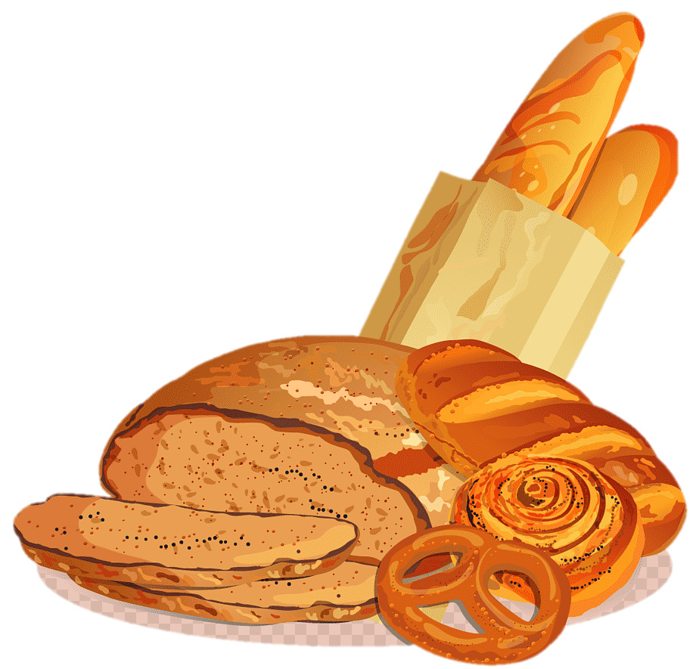
подсчитай скорей, дружок, сколько стоит пирожок
Муниципальное бюджетное дошкольное образовательное учреждение
«Детский сад компенсирующего вида №17»
Ул. Калинина, д.15
Дидактическая игра по финансовой грамоте для детей 6-7 лет
Автор игры:
воспитатель Темерова
Наталья Алексеевна
Миасс
2024

Slide 2
Цель: использование дидактической игры В качестве эффективного средства формирования основ экономической культуры у детей дошкольного возраста 6-7 лет.
Задачи:
Формирование умения делать первичные экономические расчеты.
Формирование умения ориентироваться в цене товаров.
Формирование у детей понятия «стоимость товара» – из чего она состоит.
Формирование умения у детей рассчитываться за товар, просчитывать необходимую сумму для оплаты.
Закрепление умения детей в арифметических действиях.
Формировать у детей интерес к различным видам профессий.

Slide 3
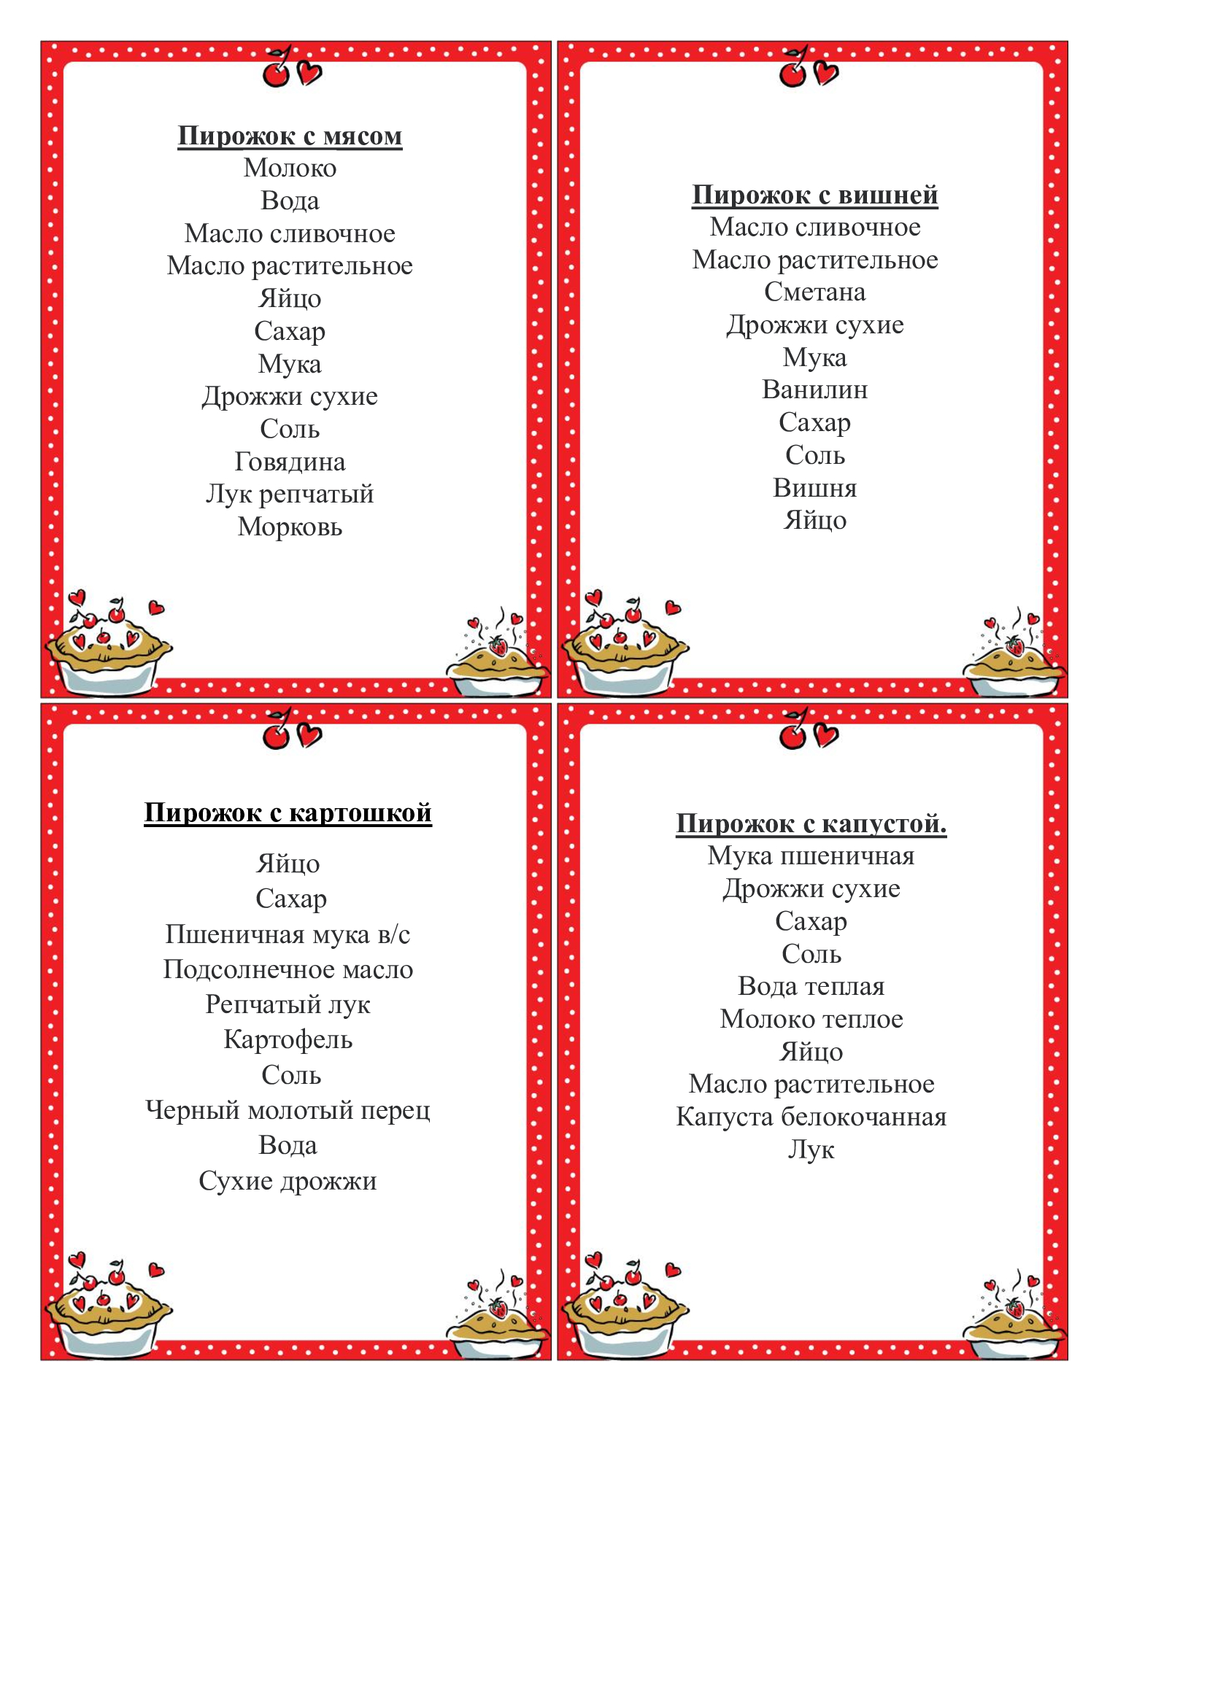
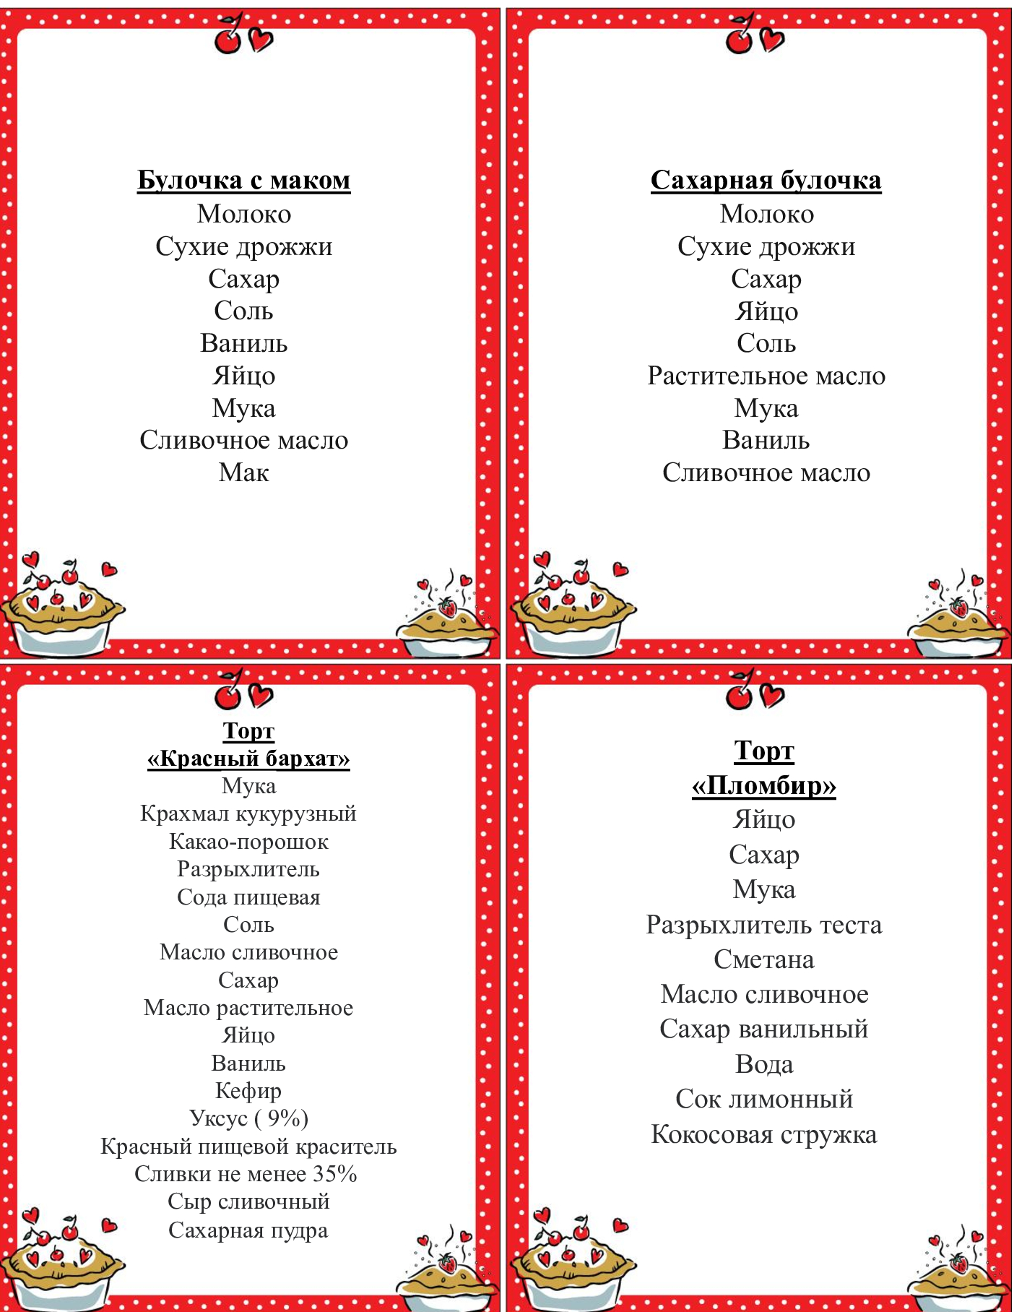
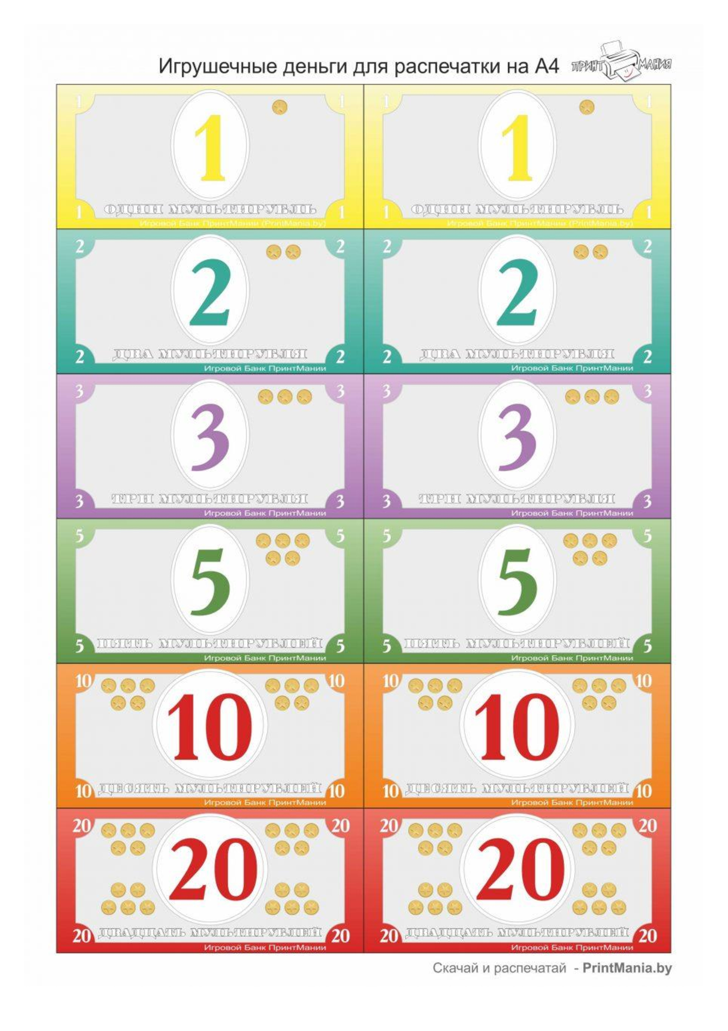
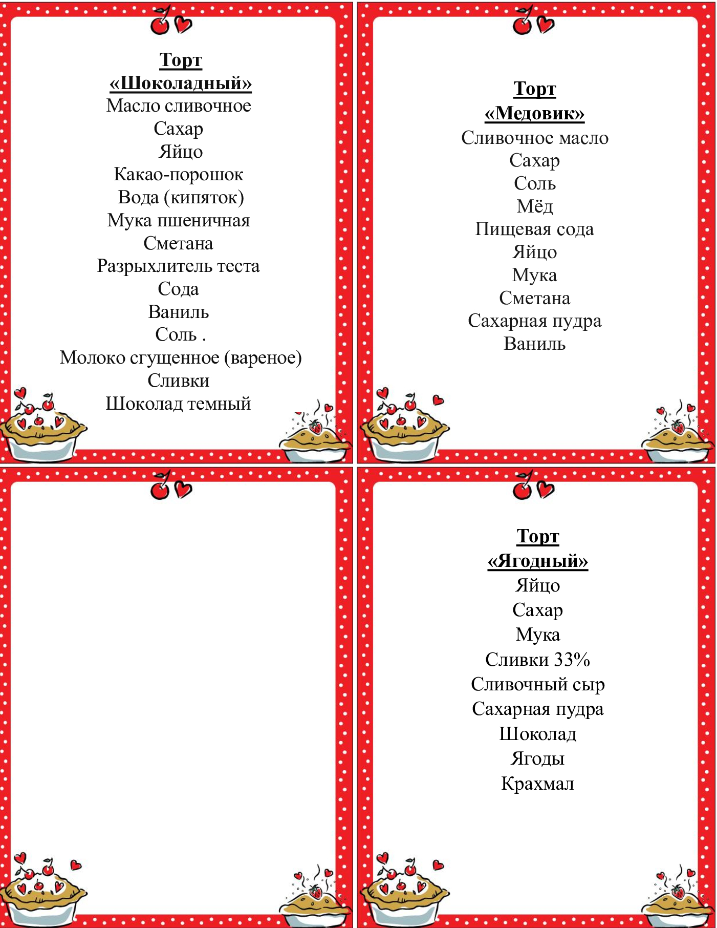
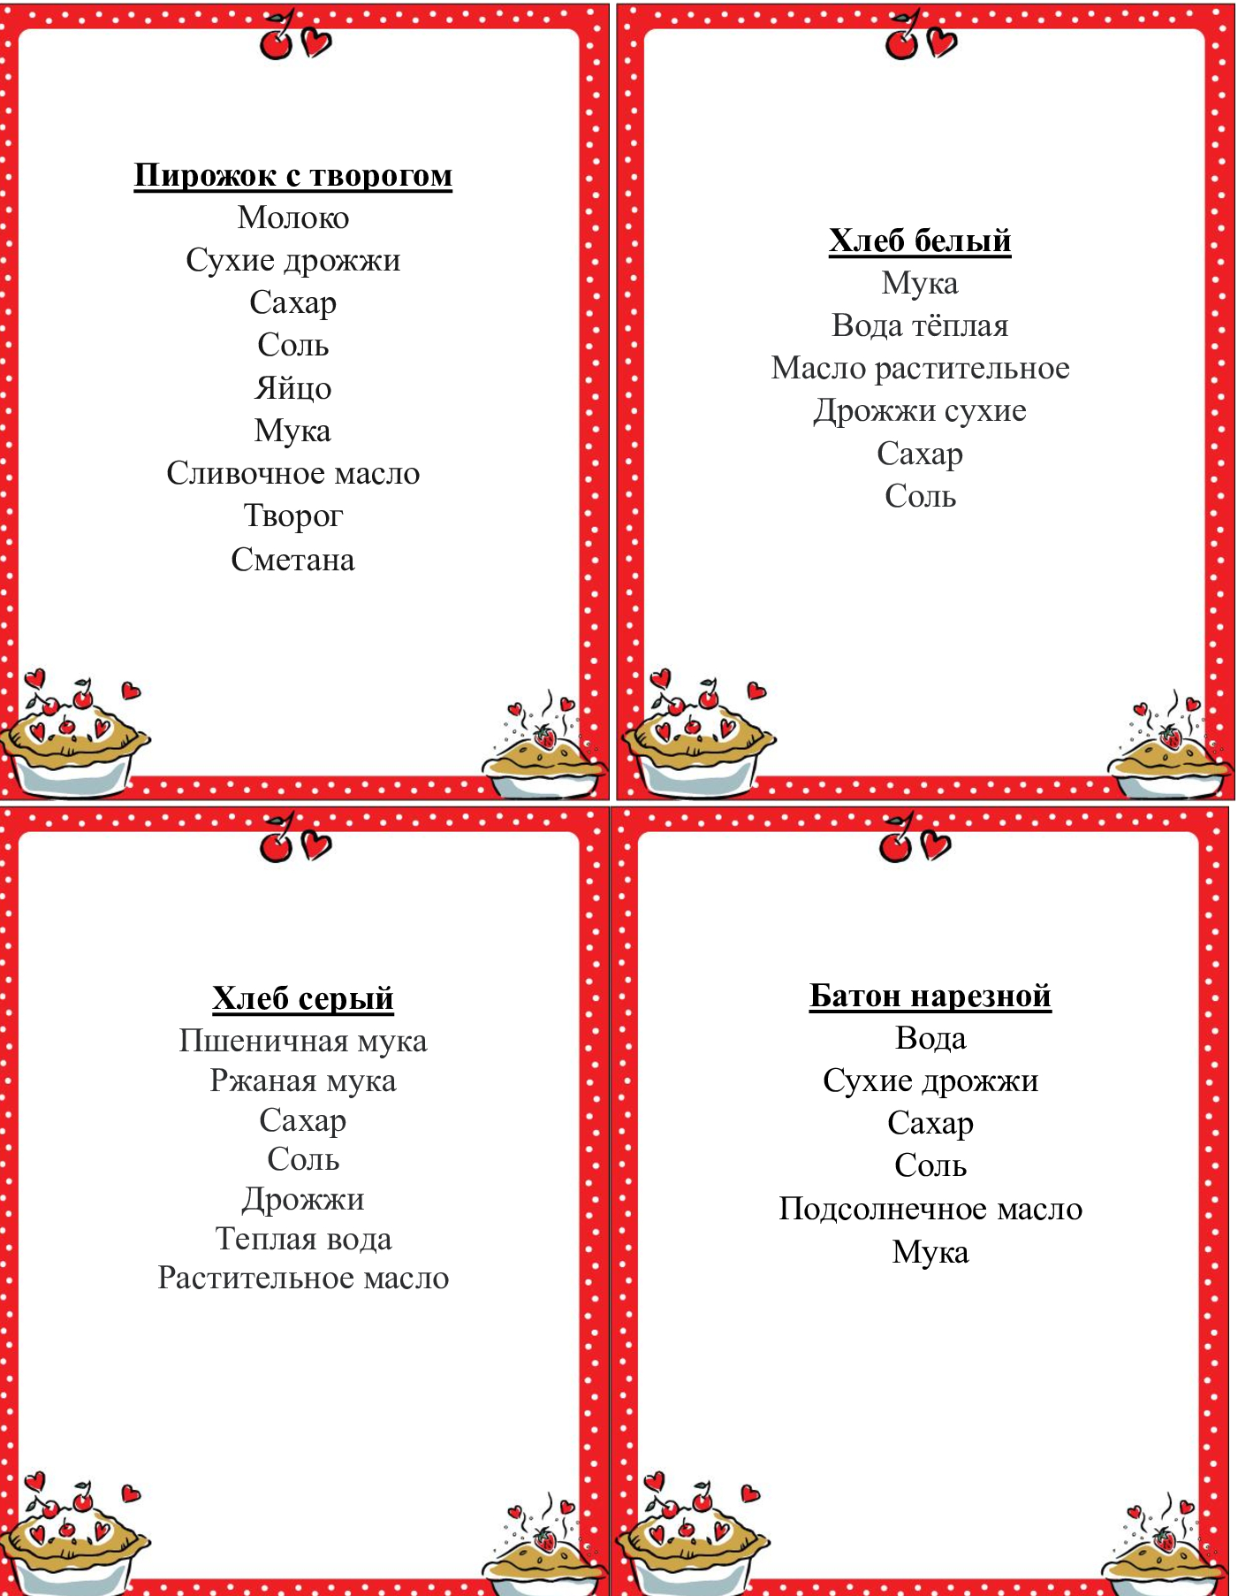
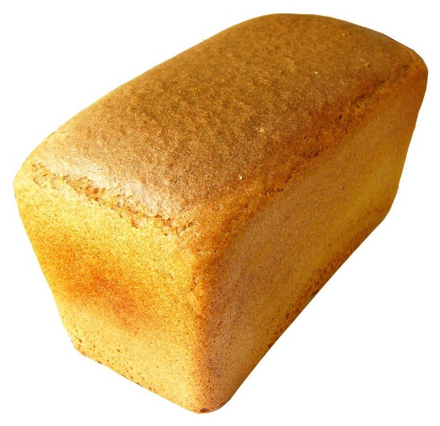
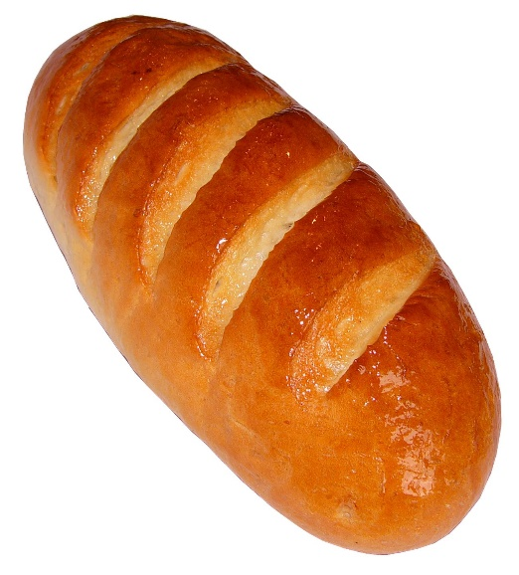
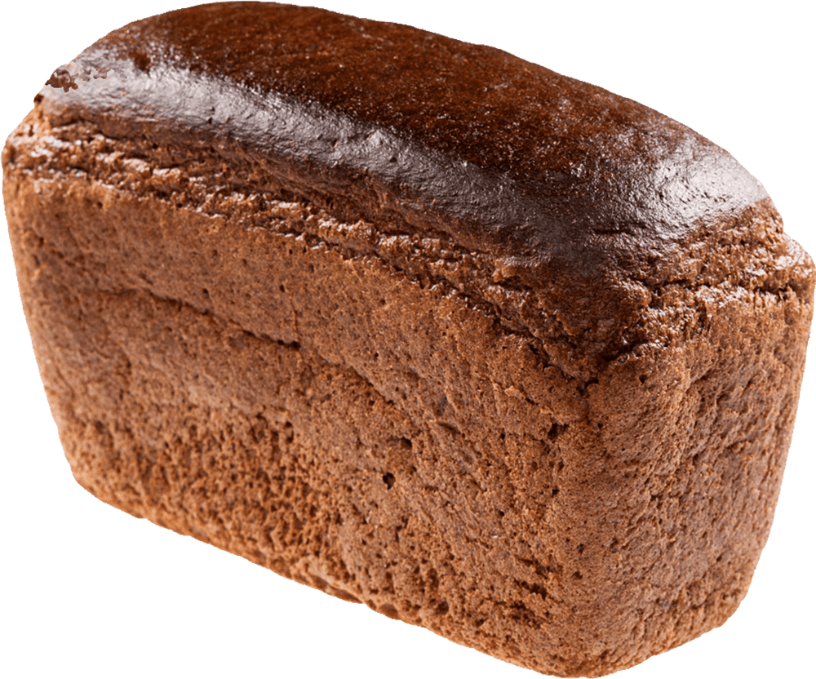
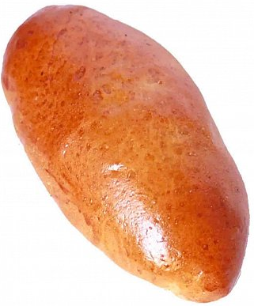
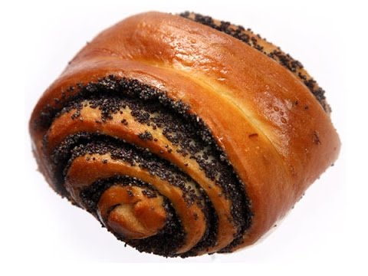
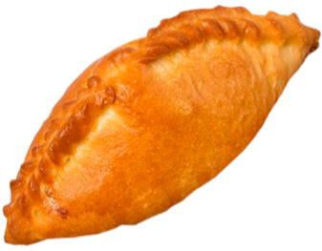
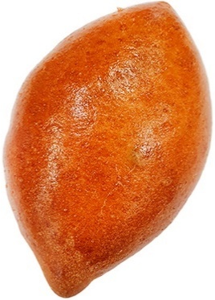
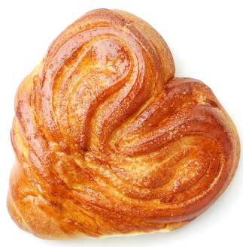
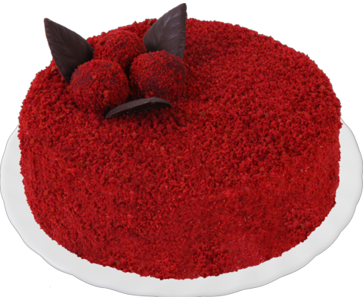
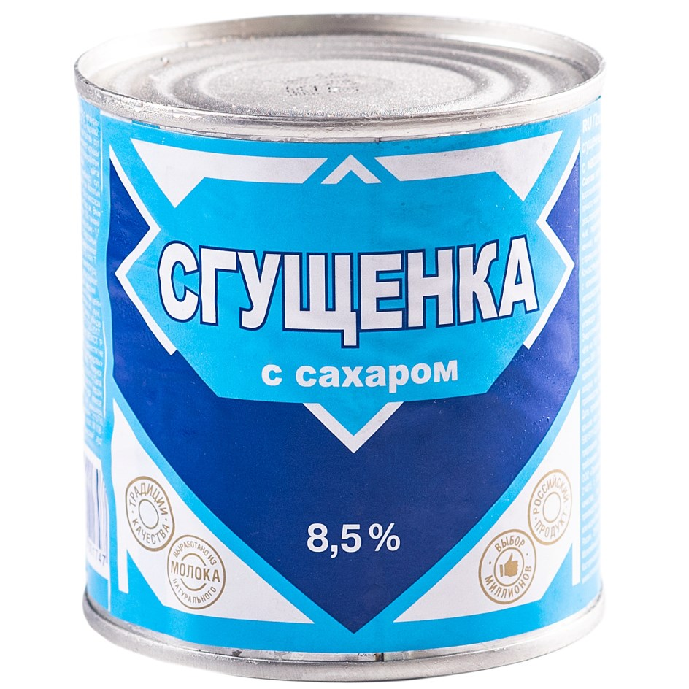
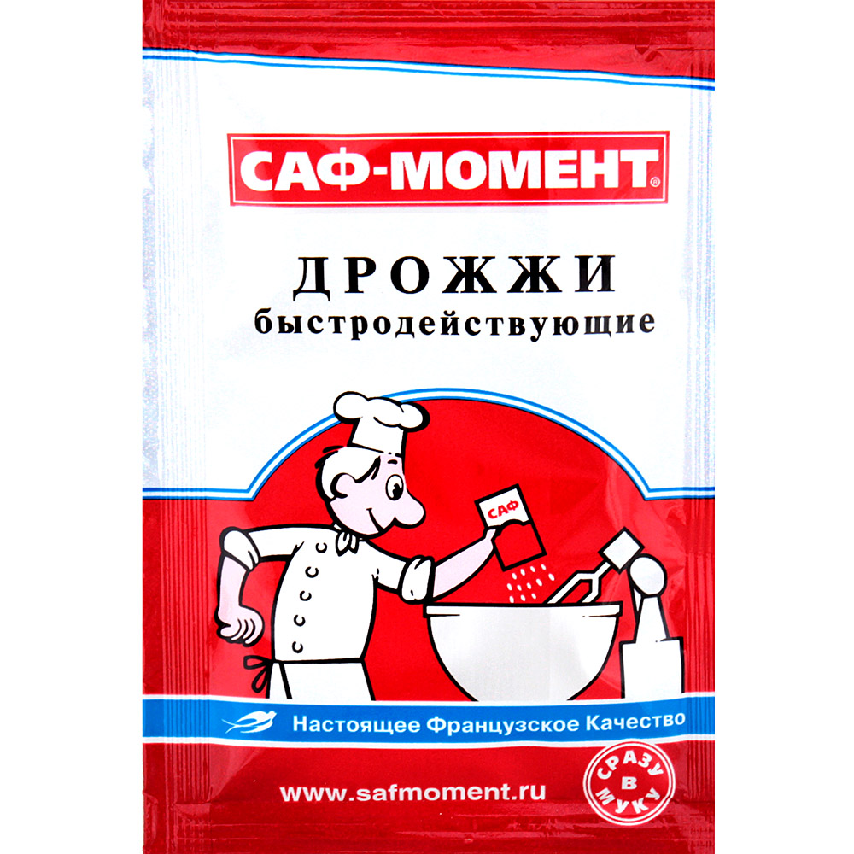
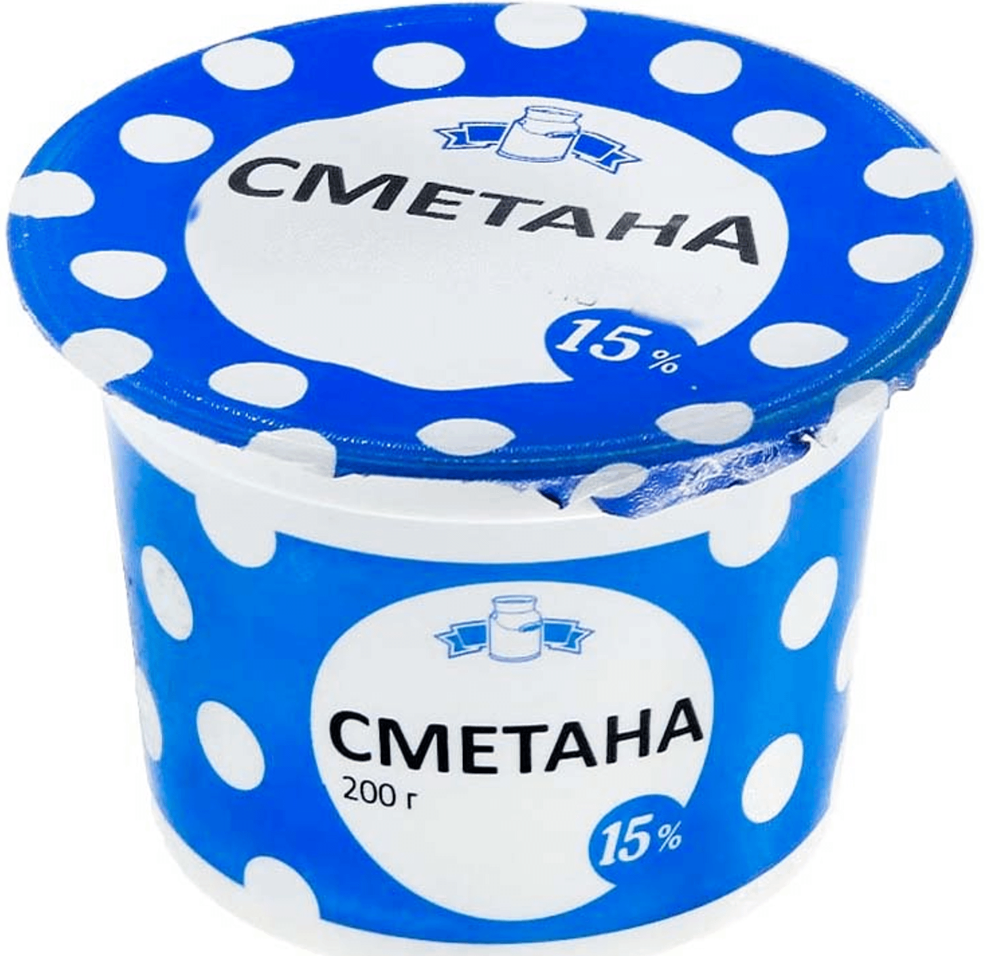
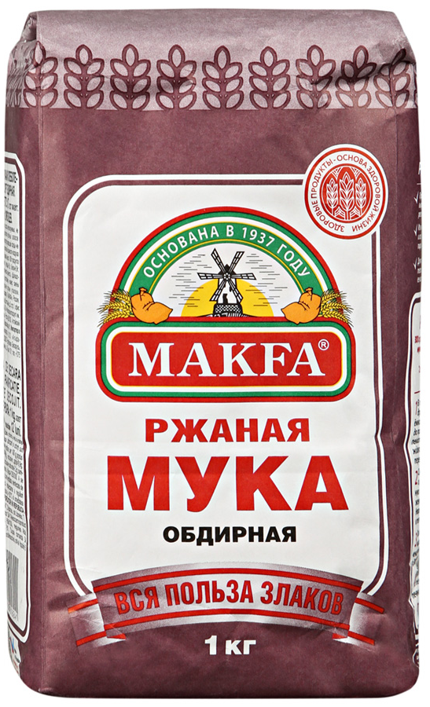
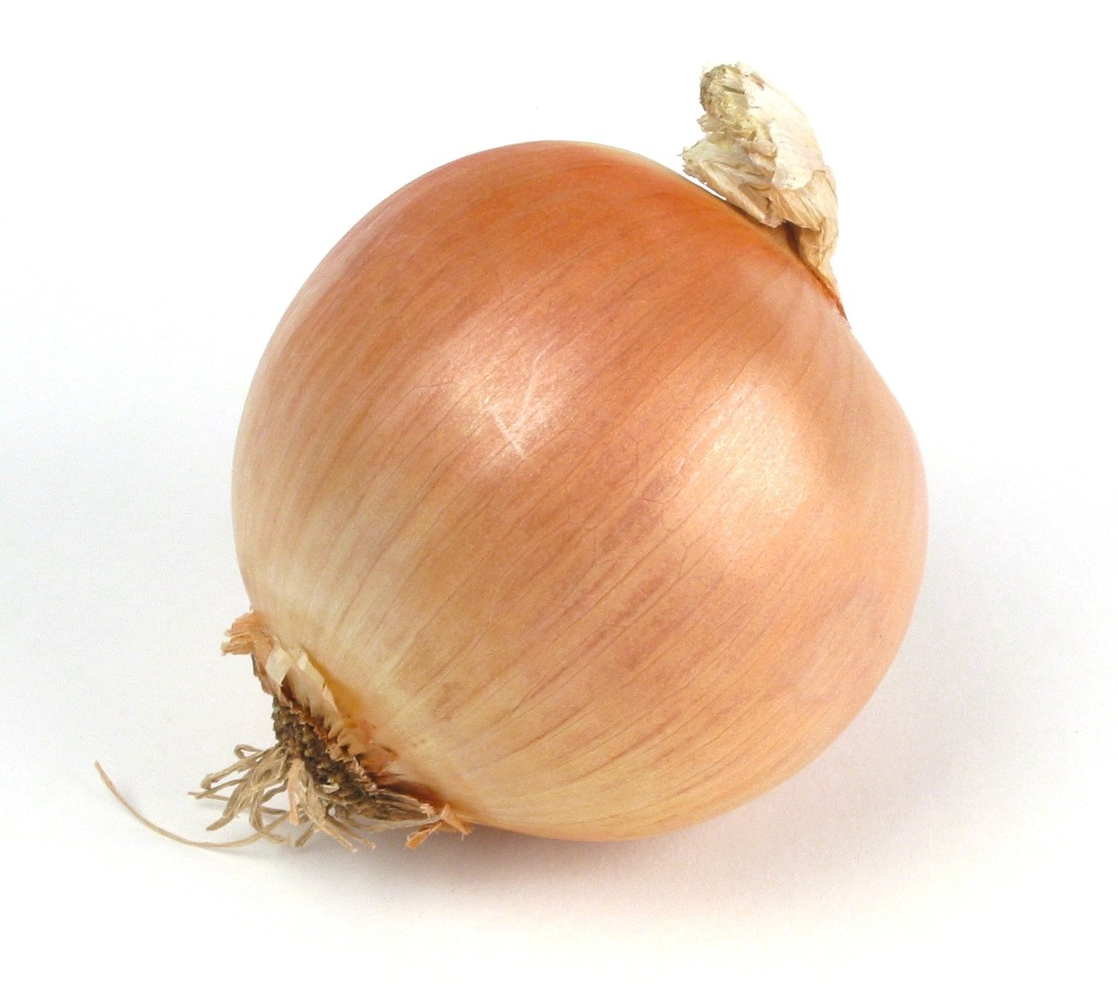
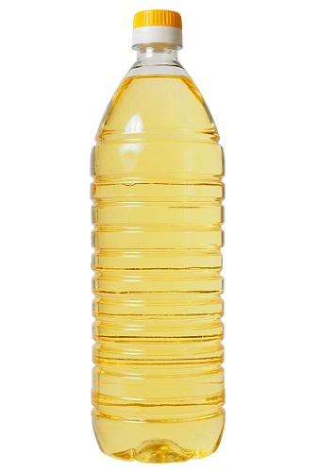
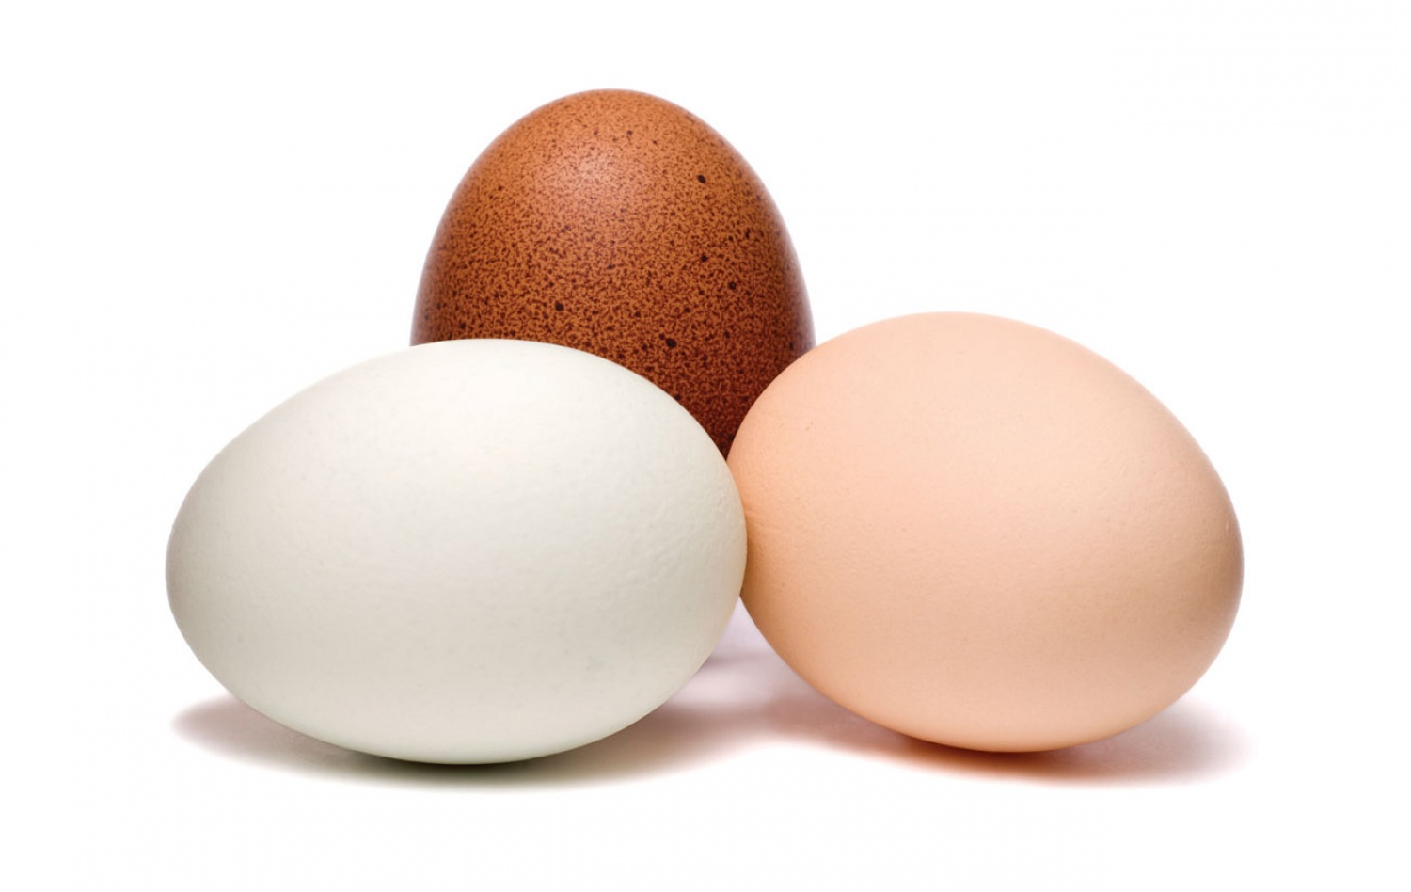
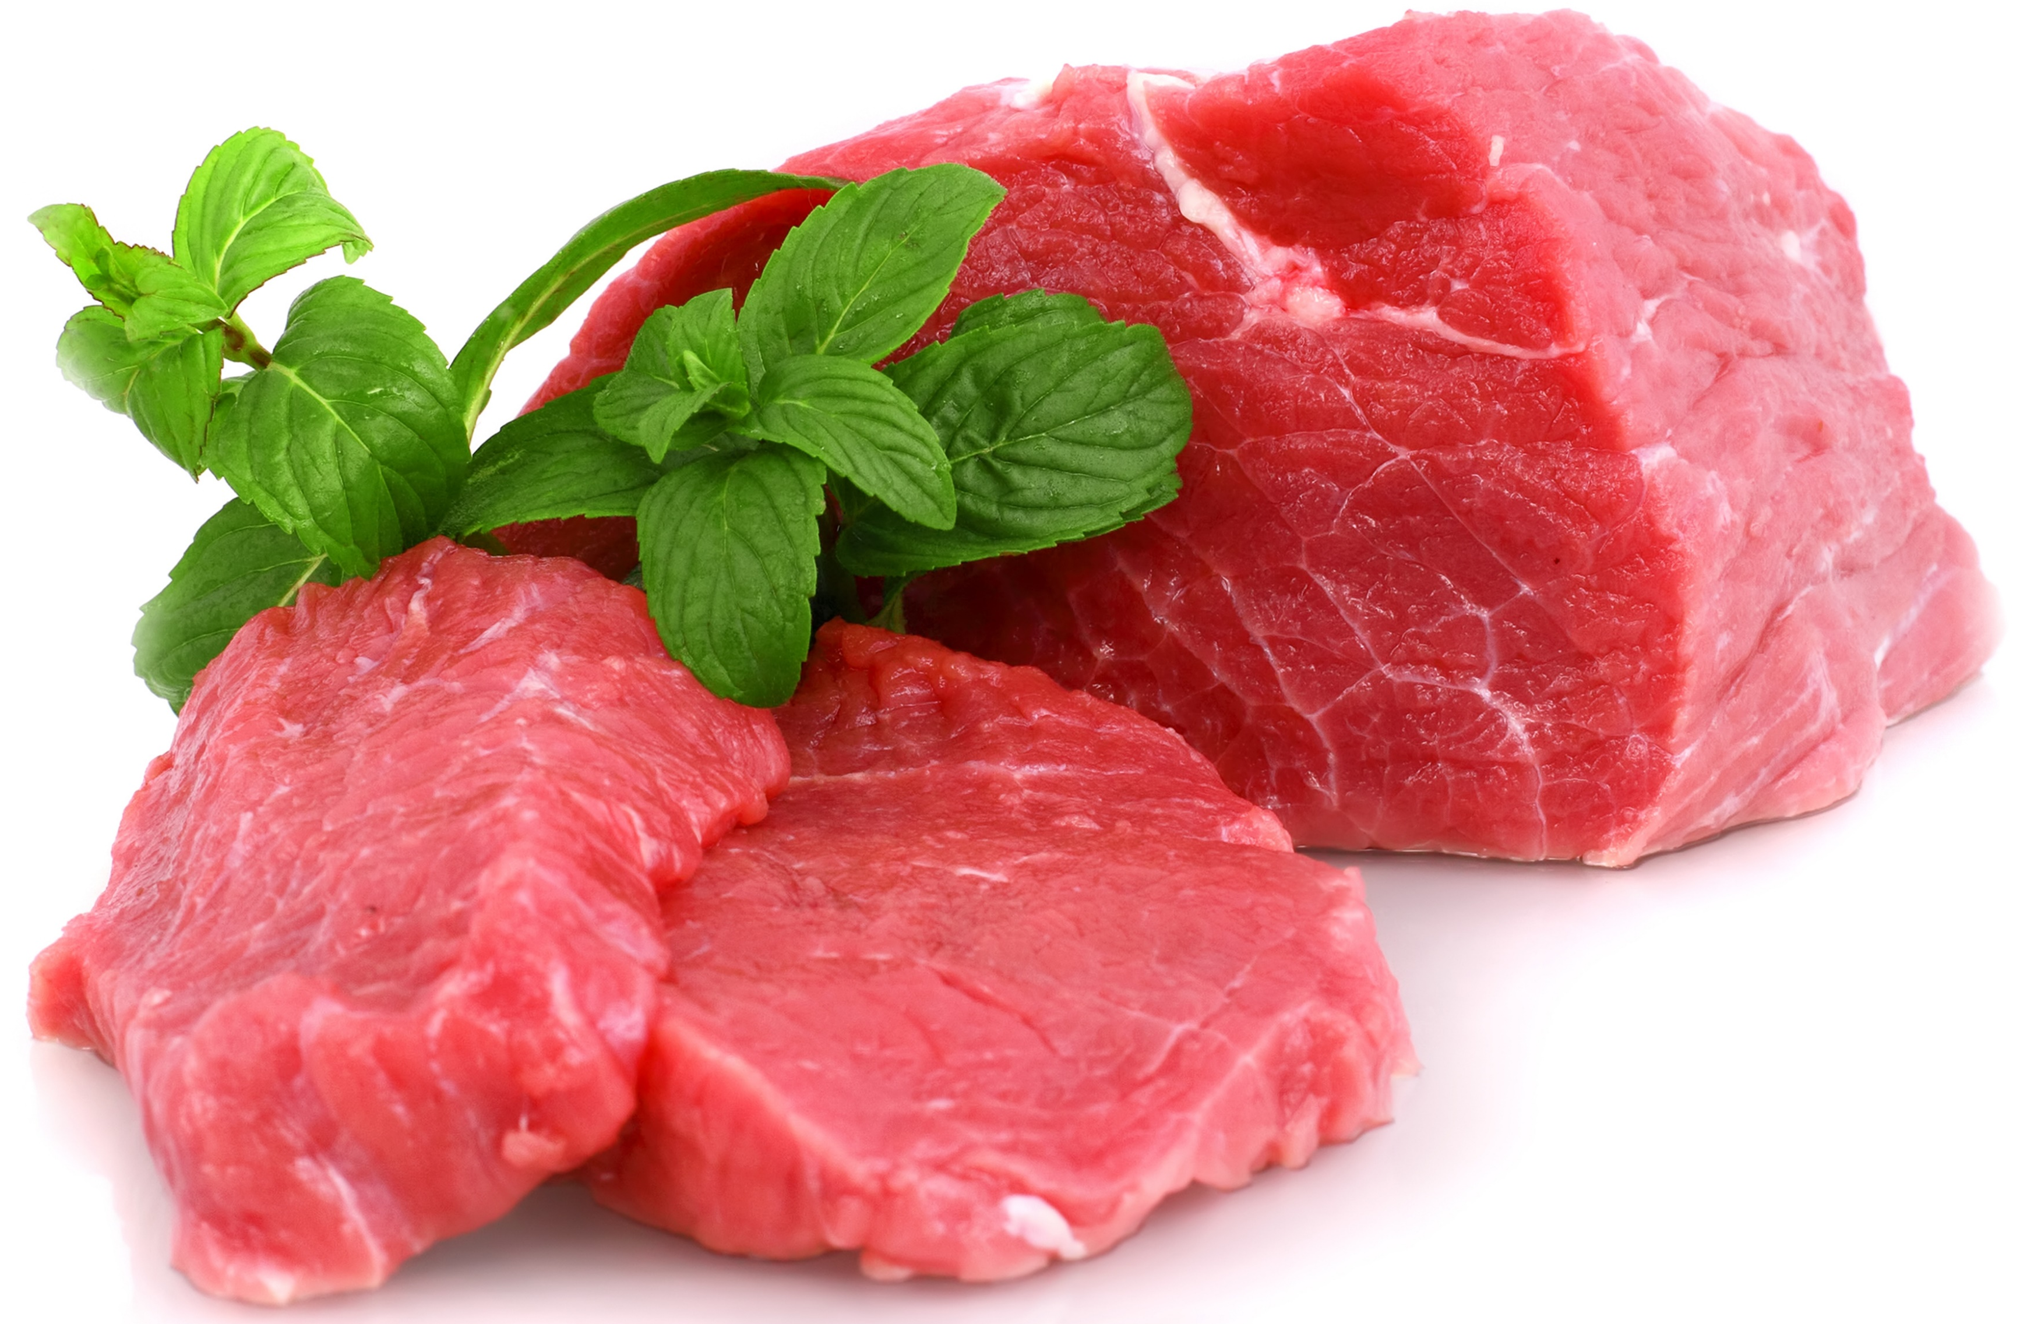
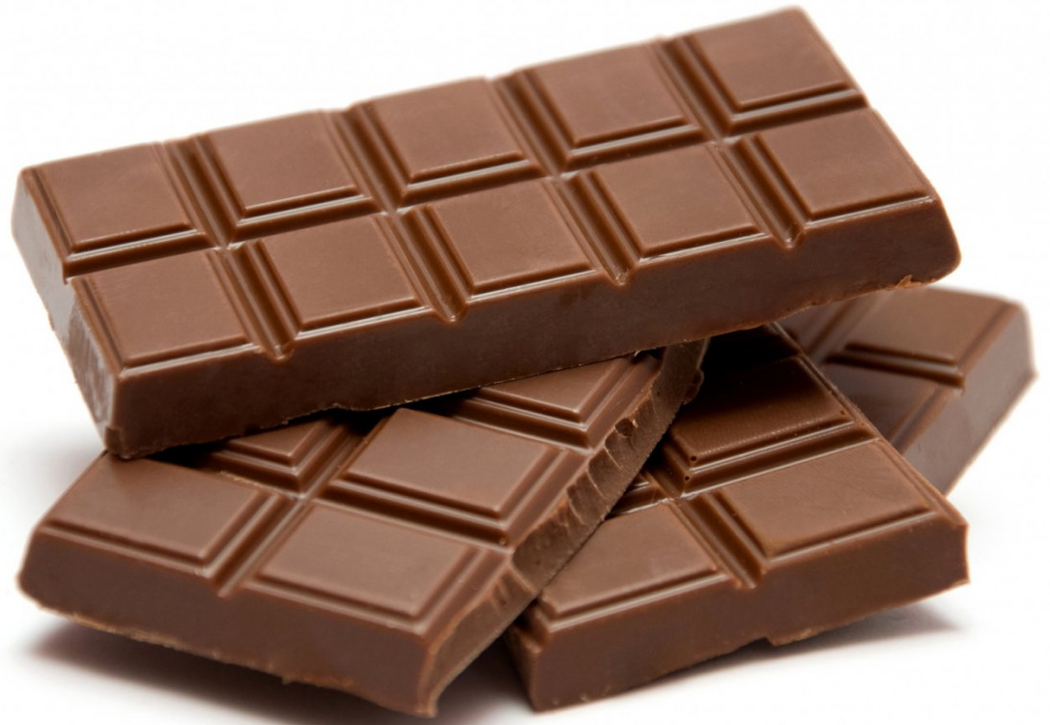
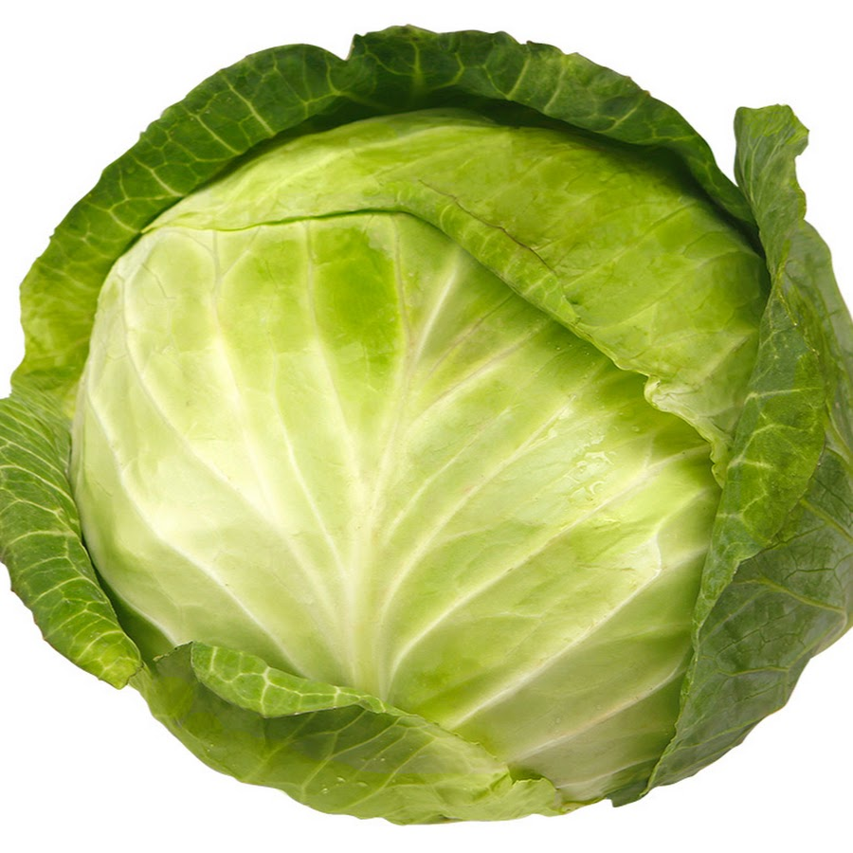
Оборудование
Игрушечные купюры
Технологические карты
Карточки с изображением изделий
Карточки для витрины с названием продукции
Карточки с изображением ингредиентов

Slide 4
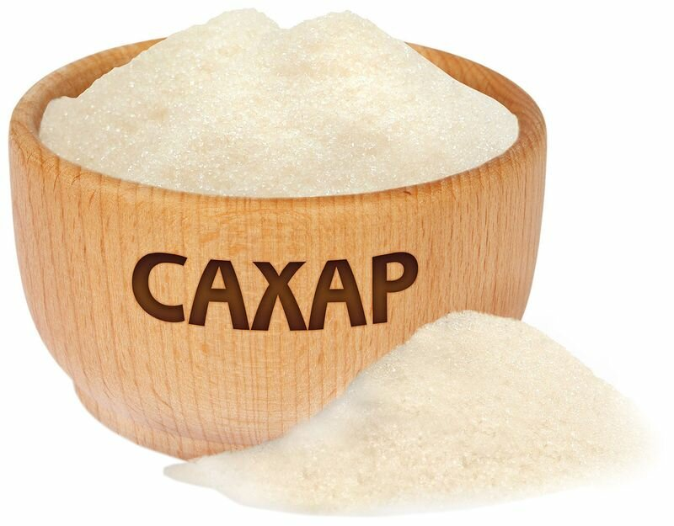
Ход игры
Расчёт стоимости товара
(пример)
1+1+1+1+1+1+1++2+2+2=13 руб.
Подписываем цену и оформляем витрину
Складываем исходные данные и получаем цену
С обратной стороны карточек с ингредиентами написана их стоимость
По технологической карте подбираем ингредиенты

Slide 5
Ход игры
(Работа с купюрами)
Тренируемся составлять из разных купюр одинаковую сумму

Slide 6
Ход игры
(Работа с купюрами)
Тренируемся сдавать сдачу комбинируя купюры применяя различные комбинации

Slide 7
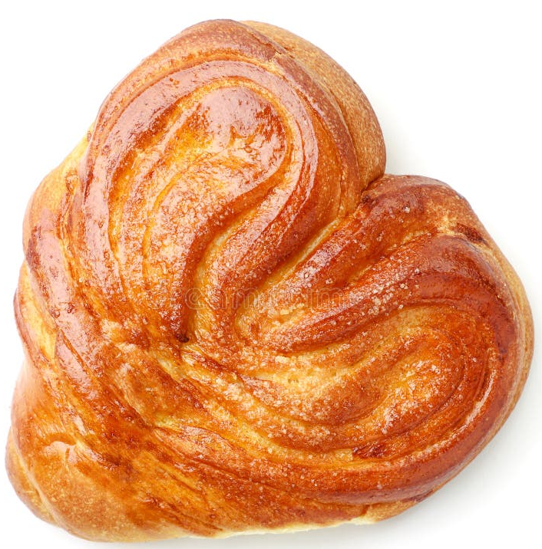
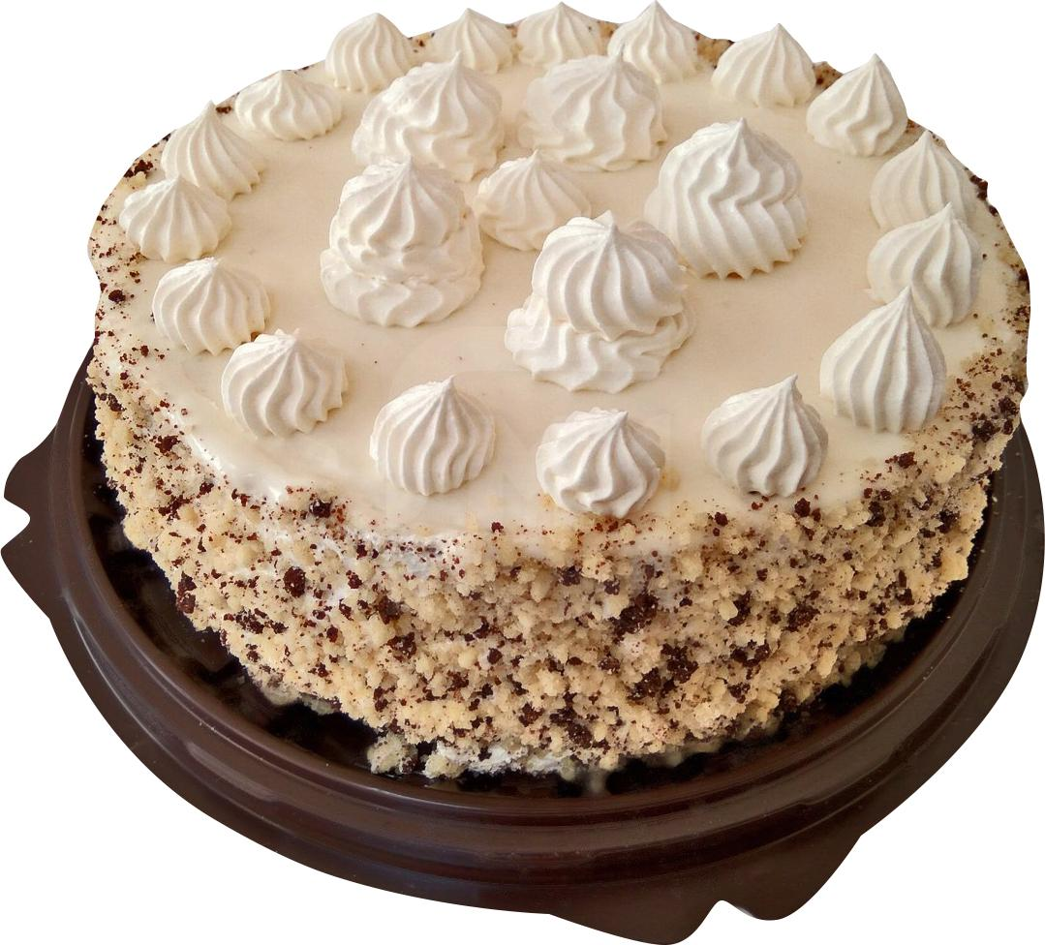
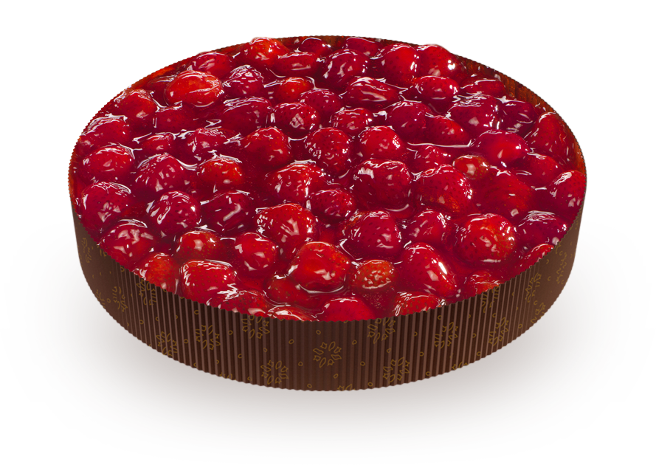
Ход игры
Оформляем витрину, ценники. Выбираем продавца, раздаём купюры.
Открываем «Булочную».
Начинаем играть.

Slide 8
Перспектива
В перспективе можно дополнить ассортимент по желанию и вкусам детей.
Так же, по принципу этой игры, можно разработать бизнес планирование и производство товаров по запросу детей, по годовым задачам или лексическим темам.

